Slide 1
CHÀO MỪNG CẤC EM HỌC SINH
ĐÉN VỚI TIÉT HỌC HÔM NAY!

Slide 2
CHƯƠNG IV. ĐƯỜNG THẲNG VÀ MẶT PHẲNG TRONG KHÔNG GIAN. QUAN HỆ SONG SONG.
ÔN TẬP CHƯƠNG IV
11

Slide 3
KHỞI ĐŨNG
Trong không gian, hai đường thẳng song song với nhau

Slide 4
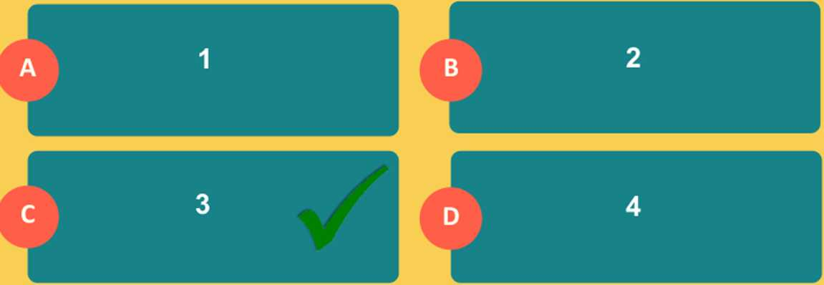
Cho hai đường thẳng phân biệt a và b trong không gian.
Có bao nhiêu vị trí tương đối giữa a và b?

Slide 5
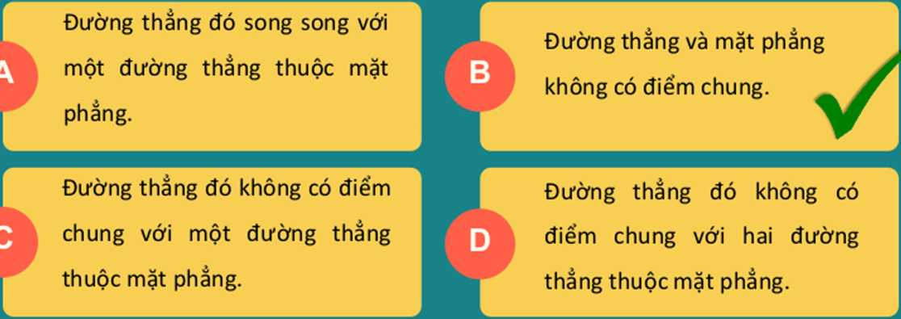
3
Trong không gian, đường thẳng song song với mặt phẳng khi và chỉ khi:

Slide 6
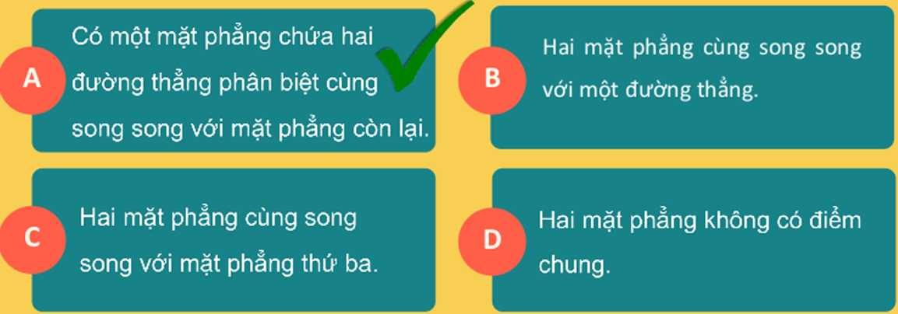
Trong không gian, hai mặt phẳng song song với nhau khi và chỉ khi:

Slide 7
ÔN TẬP KIÉN THỨC ĐÃ HỌC
TRONG CHƯƠNG V

Slide 8
. ----
- Một mặt phẳng được xác định khi biết nó chứa ba điểm không thẳng hàng.
- Một mặt phẳng được xác định nếu biết nó chứa một đường thẳng và một điểm không thuộc đường thẳng đó.
- Một mặt phẳng được xác định nếu biết nó chứa hai đường thẳng cắt nhau.

Slide 9
&
■ Vị trí tương đối giữa hai đường thẳng phân biệt
- Nếu a và b cùng nằm trong một mặt phẳng thì ta nói a và b đồng phẳng. Khi đó, a và b có thề cắt nhau, song song với nhau hoặc trùng nhau.
- Nếu a và b không cùng nằm trong bất kì mắt phẳng nào thì ta nói a
và b chéo nhau. Khi đó, ta cũng nói a chéo với b, hoặc b chéo với a.

Slide 10
■ Điều kiện để đường thẳng song song với mặt phẳng
- Nếu đường thẳng a không nằm trong mặt phẳng (P) và song song với một đường thẳng nằm trong (P) thì a song song với (P).

Slide 11
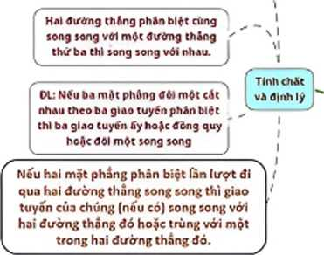
Dòng phíing níu chúng cung nlm trong mộc mẠc phing
X ì
’---------------------------------------:---------------------
CMo nhau níu chong khống đong phâng
- _____._________
í
Chứng minh 2 đường thAng đo đông phlng rồl ftp dụng phương philp chưng minh song song trong hình hoc ph Ang
'■'xl
VI tri tương đoi gi&A 2 đường thAng plilín biệt
ì
I
Cốc nhnu níu chúng cứ một dlóm chong
\ /
\ /
I /
I /
II
II
HAI ĐƯỜNG
THẲNG SONG
Chứng minh hni dương thúng song so«lg _
1
Chửng minh 2 đương thing đo cúng song song VỚI một đương thống thư ba.
/
Song song nf u tilling đông phảng va khủng co đlém chung
X
Qua một đlốm nAm ngoài một đương thing có một vi chl một đương thing song song VOI đường thống đó
Ap đung đ|nh II vỉ glno tuyín song song
*s
X
X
l
Chửng mlnhbn điúm đô Ih đíốm chung cùa hni mít piling phan bíột. Khl đó. chúng nAm trén đương thing giao tuyến cũn hai mặt phổng nên thing hăng
-
SONG
z " ~-/ /
Chứng minh 3 đlém thống hàng ——-Z
t I / \
—
Chímg minh hn điím thing hAng. bn ^{z} đương thống đỡog quy
Chứng minh dường thing thử nhát đi qua giao ơlớm cũa hai dưỡng Ưilng côn lội.
X - -/
— ; y -
Cnửng minh 3
Ị ổlám đong quy
X
I
Chưng minh ba đương thing đói một CÁC nhau vơ chúng đôl một nAm trong ba mít phAng phAn blột.

Slide 12
Nếu chúng không cỏ điếm chung
rf//(«)
s
Nếu mọi điếm nẳm trong d đều _{L} năm trong («) J
J
V) trí tương ơõl của đường thÂng vi m|t phỏng
--
' \
\
\
I
l I
d<=(a)
! / ✓
Chúng có duy nhất ỉ điếm chung
d cẴt(a)
(———--'--
ĐƯỜNG THÁNG SONG SONG vởl MẶT PHĂNG
'— ------------------’
C1: Tìm một dường thing thuộc mịt phíng mà song song VƠI đương thing dỉ cho
/
/
/ /
_ z
Chứng minh đương thõng song song VÓI m(it phẳng k_________________>
C1 Chưng minh đương thing đơia gloo củí 2 mỉt phàng mJ ran lượt clit mít phing 03 cho theo 2 giao tuyín

Slide 13
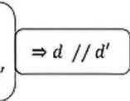
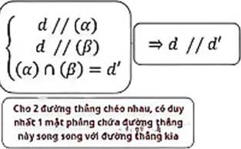
d <t (a) ^{d //d}' d' a (a)
V- y
=>ư //GO
I
I
I
I
d//(O da (/?)
C4cđ|nhlỹvA -tílứl cJific
_
l(«)nG?) = d'
I
1
H n
I \
^{s} "
1

Slide 14
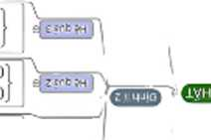
 |  | Ạ_
ơr<- ,r-(ỡ)yotr-<ư)vi’ |  | « EV»»ÍH
Í//»Í0),7C</).
1 <r-0)v(w)J | (ữ)//Q)J
re®)! ư>ỉiF*Y
U)//0)J ^{(Ở} Ò)*E
(»)//(./)
I (./)//(ỡ)=>F:(Õ)iẼ‘€/)//P fit’¹ ?||
r
____________________J
(ư)y.,(ỡ) = K:(õ)iz,(ư)»r
0)//<?•’’
W3<r^{n}
\
[i II -iligJ
íd>//101 X’U (0)/; Idl TỘM tx

Slide 16
LUYỆN TẬP

Slide 17
Bài 5 (SGK-tr120)
Cho tứ diện ABCD. Gọi M, N lần lượt là trung điểm của các cạnh AB, BD. Điểm p thuộc cạnh AC sao cho PA = 2PC.
a) Xác định giao điểm E của đường thẳng MP với mặt phẳng (BCD).
b) Xác định giao điểm Q của đường thẳng CD với mặt phẳng (MNP).
c) Xác định giao tuyến của mặt phẳng (ACD) với mặt phẳng (MNP).
d) Gọi I là giao điểm của MQ và NP, G là trọng tâm của tam giác ABD. Chứng minh rằng c, I, G thẳng hàng.
Ị*
Ó'
►*1

Slide 18
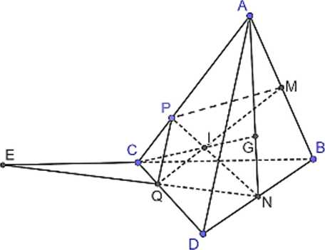
Giải:
lò

Slide 19
a) Trang mp(ABC), kéo dài MP cắt BC tại E.
Ta co: MP n BC = (E); BC c (BCD)
Do đó MP n (BCD) = {E}.
b) Nối NE, NEcắtCDtạiQ.
Ta co: CD n NE = (Q}; NE c (MNP)
Do đó CD n (MNP) = {Q}.

Slide 20
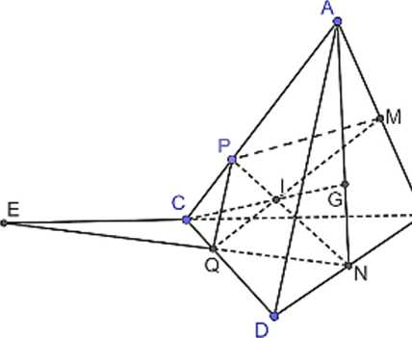
Giải:
lò

Slide 21
c) Ta có: p e (ACD);
p € (MNP) nên p là giao điểm của (ACD) và (MNP).
Lại có Q e (ACD); Q e (MNP) nên Q là giao điểm của (ACD) và (MNP).
Do đó PQ là giao tuyến của hai mặt phẳng
(ACD) và (MNP).

Slide 22
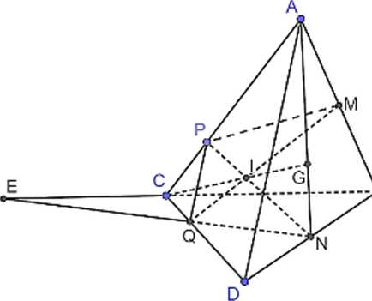
Giải:
lò

Slide 23
d) Ta có: G G (ANC); G G (MDC).
c G (ANC)vàC G (MDC)
Vậy GC lả giao tuyến của hai mặt phẳng (ANC) và (MDC).
Mặt khác, 1 G MQvàl 6 NP
=> I G (ANC).I G (MDC).
Do đó giao tuyến GC của hai mặt phẳng (ANC) và (MDC) đi qua điểm I.
Vậy ba điểm c, I, G thẳng hàng. /■<

Slide 24
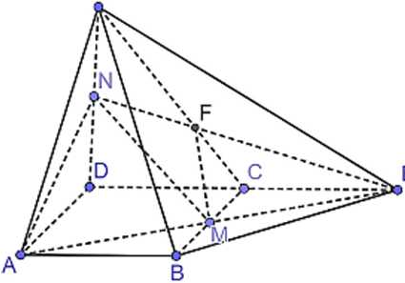
Bài 6 (SGK - tr120) o
2 0
Cho hình chóp S.ABCD có đáy là hình bình hành. Gọi M, N lần lượt là trung điểm của các cạnh BC,SD. Xác định giao tuyến của mặt phẳng (AMN)vởi mỗi mặt
phẳng sau: a) (SCD);
b) (SBC).
Giải:
a) Trong mp(ABCD), kéo dài AM cắt DC tại E.
Ta có: E e AM, E e DC
nên E G (AMN); E G (SCD).
Lại có: N e (SCD),N G (AMN
Vậy(AMN) n (SCD) = NE.
E

Slide 25
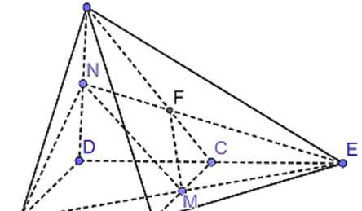
Bài 6 (SGK - tr120) o
2 0
Cho hình chóp S.ABCD có đáy là hình bình hành. Gọi M, N lần lượt là trung điểm của các cạnh BC,SD. Xác định giao tuyến của mặt phẳng (AMN)vởi mỗi mặt
phẳng sau: a) (SCD);
b) (SBC).
Giải:
b) Trong mp(SCD), gọi F là giao điểm của sc và NE.
Ta có: F G NET e sc nên F € (AMN); F G (SBC).
Lại có: M G (SBC); M 6 (AMN).
Vậy (AMN) n (SBC) = MF.

Slide 26
Bài 7 (SGK-tr121)
Cho hình chóp S.ABCD có đáy ABCD là hình thang (AB // CD) và
AB = 2CD. Gọi M, N lần lượt là trung điểm các cạnh SA, SB.
a) Chứng minh rằng MN // (SCD)
b) Chứng minh rằng DM // (SBC)
c) Lấy điểm I thuộc cạnh SD sao cho 1^ = Ị . Chứng minh rằng SB // (AIC).

Slide 27
a) Trong mp(SAB), xét ASAB có M, N lần lượt
là trung điểm của SA, SB nên MN là đường
trung bình của tam giác
Do đó MN//AB.
Mà AB // CD (giả thiết) nên MN // CD.
Lại có CD c (SCD) nên MN // (SCD).

Slide 28
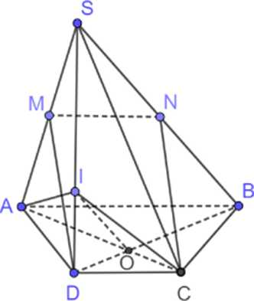
b) Theo câu a, MN là đường trung bình
củaASABnênMN = 7AB
2
Mà AB = 2CD
DođóMN = CD.
Xét tứ giác MNCD có: MN // CD và MN = CD
nên MNCD là hình bình hành
Suy ra DM // CN
Mà CN c (SBC) nên DM // (SBC)

Slide 29
Giải:
c) Trong mp(ABCD), gọi o là giao điểm của AC và BD.
Do AB // CD, theo định lí Thalès ta có:
OB _ AB _ 2
DO — CD ~ 1
OB 2 2 -03 2
Suy ra = “77 = 7, nên 737 = 5
⁷ DO+OB 2+1 3 DB 3
Trong mp(SDB), xét ASDB có I
nên ĨO // SB (theo định lí Thalès đảo) Mà 10 c (AIC) nên SB // (AIC).

Slide 30
Bài 8 (SGK - tr121)
Cho hình làng trụ tam giác ABC. A'B'C'. Lấy M,M’ lần lượt là trung điểm các đoạn thẳng BC, B’C; lấy các điểm G,G’, K lần lưọ’t thuộc các đoạn AM, A'M', A’B sao cho AG _ a'g' _ A'K _ 2
AM “ A'M' — A'B — 3
a) Chứng minh rằng C'M // (A'BM').
b) Chứng minh rằng G’K // (BCC
ó'
c) Chứng minh rằng (GG’K) // (BCC’B’). **
d) Gọi («) là mặt phẳng đi qua K và song song với mặt phẳng (ABC). Mặt phẳng (a) cắt cạnh CC’ tại điểm I. Tính

Slide 31
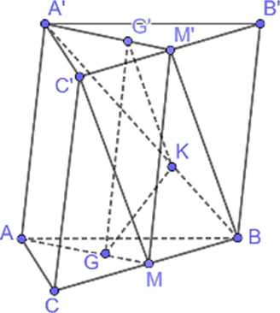
Giải:
a) Trong mp(BCC’B’) có tú’ giác BCC’B’ là hình bình hành nên BC // B’C’ và BC = B’C’.
Lại có M, N lần lượt là trung điểm của BC, B’C’ nên
BM = C’M’ = i BC =7 B’C’
2 2
Tứ giác BMƠM’ có BM // C’M’ (do BC // B’C’) và BM = C’M’ nên BMC’M’ là hình bình hành
Do đó C'M//M’B,mà M’B c (A'BM') nên ƠM // (A'BM’).
b) Trong mp(A’BM’), xét AA’BM’ có = I
nên G’K // M’B (theo định lí Thalès đảo)
Mà M'B c (BCƠB’) nên G’K // (BCC'B’).

Slide 32
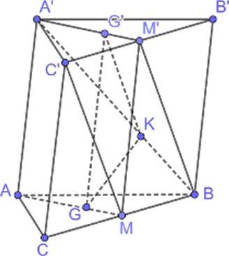
Giải:
c) Do tứ giác CC’M'M là hình bình hành
nên C’C // M'M và C’C = M’M
MàAA=C'C, AA//ƠC;
Xét tứ giác AMM’A có: AA // M’M và AA = M’M
Suy ra AMM’A là hình bình hành nên AM’ // AM và AM’ = AM.
Ta có: nên A’G’ = AG, do đó G’M' = GM
Xét tứ giác GMM’G’ có: G’M’ = GM (do AM’ // AM) và G’M’ = GM
Do đó GMM’G’ là hình bình hành nên G’G // M’M
Lại có M’M c (BCƠB’) nên G’G H (BCC’B!).
Ta có: G’K // (BCC’B’); G’G // (BCC’B’).
G’K, G’G cắt nhau tại điểm G’ và cùng nằm trong (GG’K)
Do đó (GG’K) // (BCC’B’).

Slide 33
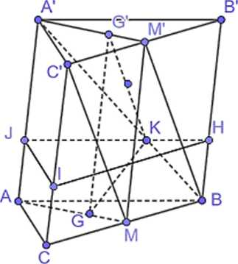
Giải:
d) Trong mp(ABB'A’), vẽ đường thẳng qua K và song song với AB, A'B'; cắt A'A và B'B lần lượt tại J và H.
Trong mp (ACC’A’), vẽ đường thẳng qua J và song song với AC.A'C’; cắt C'C tại I.
Ta có: IJ // AC mà AC c (ABC) nên IJ // (ABC);
JK//ABmàAB c (ABC) nên JK//(ABC).
Lại có ĨJ và JK cắt nhau tại J và cùng nằm trong mp(ĨJK) nên (IJK) // (ABC).
Theo bài, (a) // (ABC) và đi qua K nên mp(a) chính là mp(IJK).
Khi đó CC’ cắt mp(ơ) tại I.

Slide 34
Giải:
Ta có: (IJK) // (ABC) mà (ABC) // (A'B’C') nên (A'B'C’), (IJK), (ABC) là ba mặt phẳng song song với nhau. Xét hai cát tuyến C’C và A'B bất kì cắt ba mặt phẳng song song (A'B'C'), (IJK), (ABC) lần lượt tại các điểm C’, I, Cvà A', K, B. Khi đó theo định lí Thalès trong không gian ta có:
ƠI _ IC
A'K “ KB
Suy ra =
_Ị£
C'I
A'K
A'B
- do đó
A'B-A'K
A'K
1
2
Theo bài,
KB
A'K
1
2 ■

Slide 35
Bài 9 (SGK - tr121) Cho hình hộp ABCD.A'B'C’D'. Gọi M, N lần lượt là trung điểm của AB, CD’.
a) Chứng minh rằng (ADN) // (B’CM).
b) Gọi E, F lần lượt là giao điểm của đường thẳng D’B với các mặt phẳng (ADN), (B’CM). Chứng minh rằng D’E = BF = I EF.
ứ

Slide 36
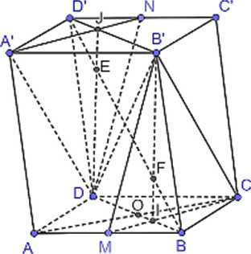
a) Ta có: (ADD’A’) // (CBC’B’); (ADD'A') H (DCB'A') = A'D (CBC'B') A (DCB'A'J = B'C.
Do đó A’D // B'C, mà B'C c (B'CM) nên A’D // (B'CM).
Tương tự: (ABB'A') // (DCC'D'); (ABB’A’) A (DMB’N) = MB' (DCC'D') A (DMB'N) = DN.
Do đó MB’ // DN, mà MB’ c (B'CM) nên DN // (B’CM).
Ta CÓ: A’D // (B'CM); DN // (B'CM);
A’D,DN cắt nhau tại điểm D và cùng nằm trong mp(A’DN) Do đó (A'DN) // (B’CM).

Slide 37
Giải:
b) Trong mp(A’B’C'D'), gọi I lả giao điểm của A’N và B’D’.
Trong mp(BDD'B’), D'B cắt D) tại E.
Trong mp(ABCD), gọi I là giao điểm của CM và BD.
Trong mp(BDD'B’),D'B cắt B’l tại F.
Ta có: D'B A DJ = {E} mà DJ c (A'DN) nên E là giao điểm của D'B và (A’DN).
D’B íì B’l = {F} mà Bì c (B'CM) nên F là giao điểm của D’B và (B’CM).
Ta có: (A’DN) // (B’CM); (A'DN) n (BDD'B') = DJ;
(B’CM) n (BDD'B') = BT.
Do đó DJ // Bì.

Slide 38
Ta có IF // DE nên theo định lí Thalès ta có: (1)
Trong mp(ABCD), gọi 0 là giao điềm của hai đường chéo AC và BD trong hình bình hành ABCD. Khi đó 0 là trung điểm của AC, BD.
Xét AABC, hai đường trung tuyến BO, CM cắt nhau tại I nên í là trọng tâm của tam giác
^{Suy ra} BO ⁼ 3 ^{mà BD = 2B0}’ ^{nên} BD ⁼ I
Từ (1)và (2)suyra^ = |

Slide 39
D^{Z}E
Đ'F-D'E
1
2
Suy ra
. I , D^{Z}E
Chứng minh tương tự: =
D'J _ 1
D'B/ — 3
D^{Z}E
D^{Z}F-D^{Z}E
1
2
Suy ra
Do đó 55 = 215 = 1 nên BF = D'E = ;EF.
EF EF 2 2

Slide 40
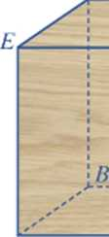
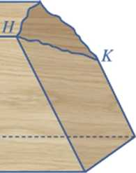
Bài 10 (SGK - tr121) Một khối gỗ có các mặt đều là một phần của mặt phẳng với (ABCD) // (EFMH), CK // DH. Khối gỗ bị hỏng một góc (Hình 91). Bác thợ mộc muốn làm đẹp khối gỗ bằng cách cắt khối gỗ theo mặt phẳng (R) đi qua K và song song với mặt
phẳng (ABCD).
a) Hãy giúp bác thợ mộc xác định giao tuyến của mặt phẳng (R) với các mặt của khối gỗ để cắt được chính xác.
b) Gọi I, J lần lượt là giao điểm DH, BF với mặt phẳng (R). Biết BF = 60 cm, DH = 75 cm, CK = 40 cm. Tính FJ.
F
M
A
D
Hình 91

Slide 41
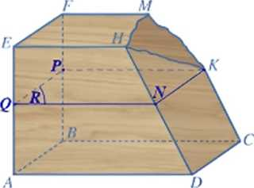
Giải:
a) Trong mp(CDIIK), qua K vẽ đường thẳng song song với CD, cắt DH tại N.
Trong mp(BCKF), qua K vẽ đường thẳng song song với BC, cắt BF tại p
Ta có: NK // CD, mà CD c (ACBD) nên NK // (ABCD).
KP // BC, mà BC c (ACBD) nên KP // (ABCD).
NK, KP cắt nhau tại K trong mp(NPK).
Do đó (NPK) // (ABCD).
Khi đó mp(R) qua K và song song với (ABCD) trùng với mp(NPK).
Trong mp(ADHE), qua N vẽ đường thẳng song song với AD, cắtAE tại Q.
Vậy: (NKPQ) n (ADHE) = QN; (NKPQ) n (CDHK) = NIC; (NKPQ) n (BCKF) = KP;
(NKPQ) A (ABFE) = PQ.

Slide 42
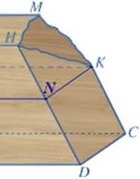
Giải.
b) Ta có: DH cắt NK tại N, mà NK c (R) nên giao điểm của DH và (R) là điểm N.
Theo bài, I là giao điềm của DH và (R) nên I = N.
Tương tự J = p
Ta có: (ABCD) // (EFMH) và (R) // (ABCD)
nên (EFMH)//(R)//(ABCD).
Lại có, hai cát tuyến FB, HD cắt ba mặt phẳng song song
(EFMH), (R), (ABCD) lần lượt tại F, J, B và H, I, D
nên theo định lí Thalès ta có:
FJ _ FB
ĩĩĩ“ĨĨD
p

Slide 43
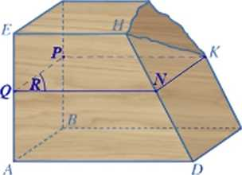
F
M
Mặt khác, trong mp(CDKH), tứ giác CDIK có CK // DI (do CK// DH) và IK // CD
Do đó CDIK là hình bình hành, suy ra DI = CI< = 40 cm.
Khi đó HI = DH - DI = 75 - 40 = 35 (cm).
Ta có:
Vậy FJ = 28 (cm)
5

Slide 44
'■Õ
HƯỚNG DẪN VÈ NHÀ
®
Ghi nhớ kiến thức
trong bài
0
Hoàn thành
bài tập trong SBT
0
Chuẩn bị bài mới

Slide 45
LẮNG NGHE BÀI GIẢNG!

